Slide 2

SINH HỌC 12

Slide 3
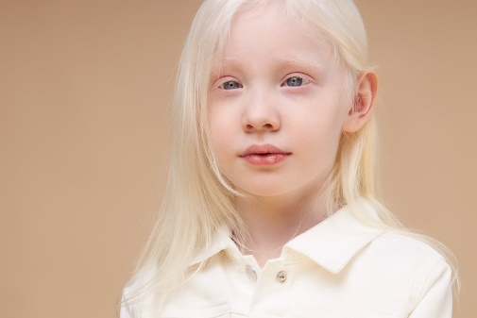
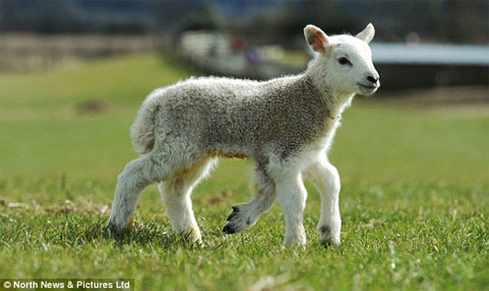
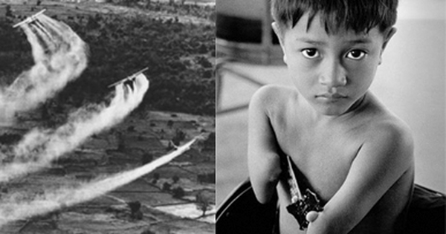
H1
H2
H1
H2
H3
H3

Slide 4

Điều hòa hoạt động của gene là gì?

Slide 5
Mô hình cấu trúc Operon Lac gồm những vùng nào?

Slide 6
Dựa vào cơ chế điều hoà biểu hiện gene của operon Lac, hãy cho biết ý nghĩa của điều hoà biểu hiện gene đối với quá trình trao đổi chất ở sinh vật.

Slide 7
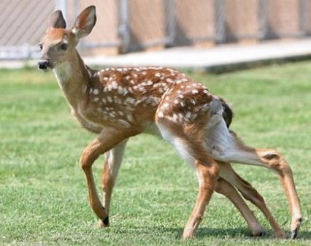
CH Khóa: Hiện tượng trên là gì? Tại sao con cái sinh ra lại có những bệnh tật như vậy?

Slide 8

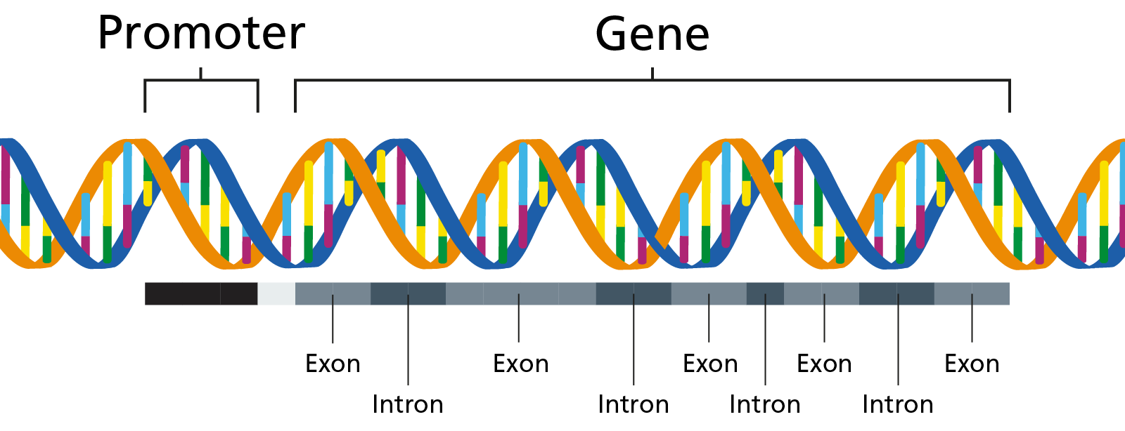
BÀI 4:
HỆ GENE, ĐỘT BIẾN GENE VÀ CÔNG NGHỆ GENE

Slide 9
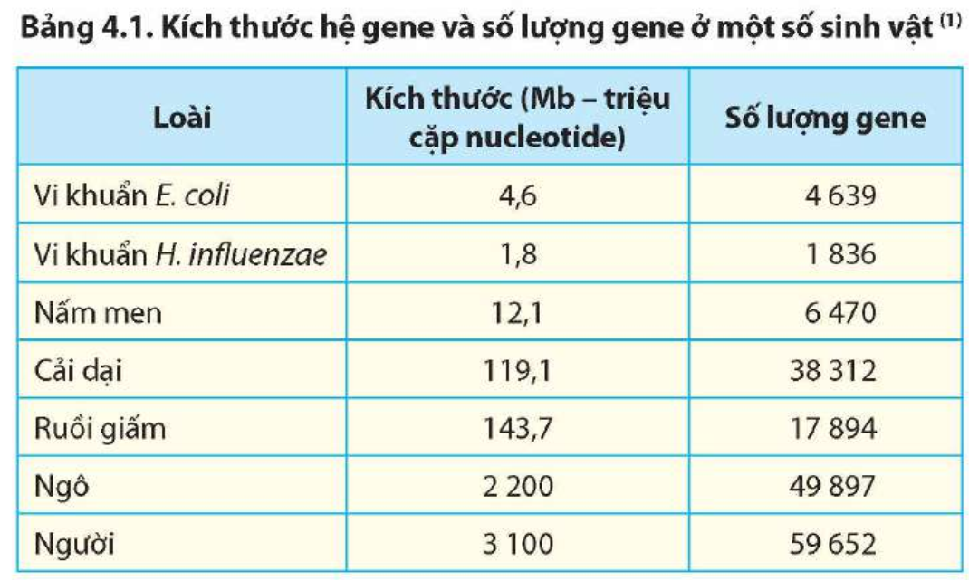


I. HỆ GENE
1. Khái niệm hệ gene
Đọc thông tin trong Bảng 4.1, hãy nhận xét tính đặc trưng về hệ gene ở một số loài sinh vật.
Các loài sinh vật khác nhau có hệ gene đặc trưng về kích thước hệ gene (được tính bằng hàm lượng DNA) và số lượng gene.

Slide 10
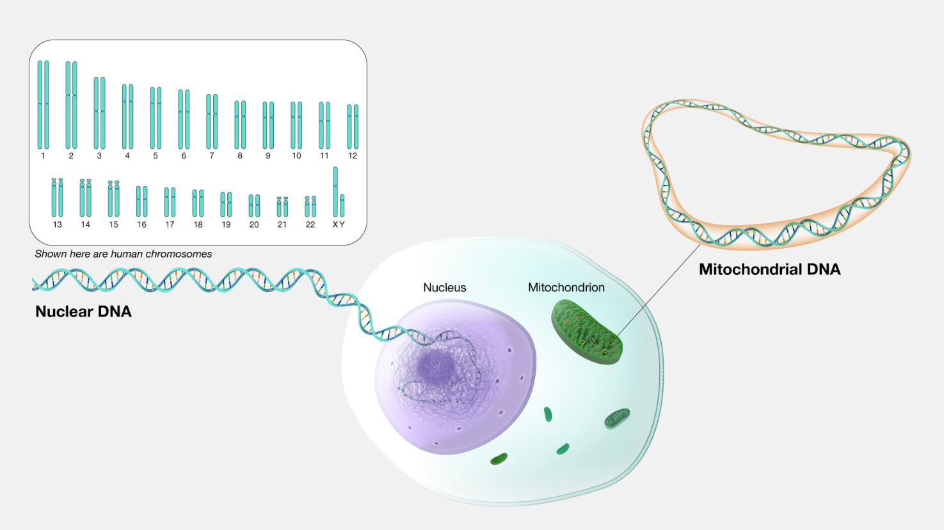

I. HỆ GENE
1. Khái niệm hệ gene
Hệ gene là gì? Cho ví dụ.
- Hệ gene (genome) là toàn bộ trình tự các nucleotide trên DNA có trong tế bào của cơ thể sinh vật.
- Các loài sinh vật khác nhau có hệ gene đặc trưng về kích thước hệ gene (được tính bằng hàm lượng DNA) và số lượng gene

Slide 11

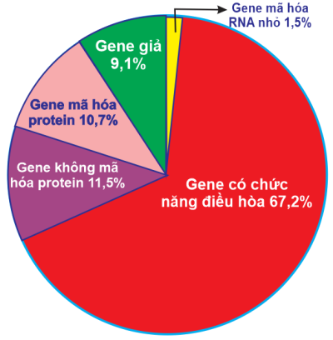
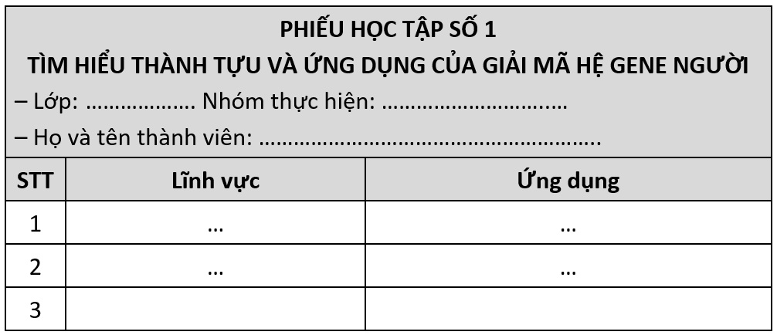
I. HỆ GENE
2. Thành tựu và ứng dụng giải mã hệ gene người
HS làm việc theo cặp dưới sự hướng dẫn của GV và hoàn thành phiếu học tập số 1.
Hình 4.1. Đặc điểm
của hệ gene người

Slide 12
I. HỆ GENE
2. Thành tựu và ứng dụng giải mã hệ gene người
PHIẾU HỌC TẬP SỐ 1 TÌM HIỂU THÀNH TỰU VÀ ỨNG DỤNG CỦA GIẢI MÃ HỆ GENE NGƯỜI – Lớp: ………………. Nhóm thực hiện: ………………………..… – Họ và tên thành viên: …………………………………………………..
STT | Lĩnh vực | Ứng dụng
1 | … | …
2 | … | …
3

Slide 13
I. HỆ GENE
2. Thành tựu và ứng dụng giải mã hệ gene người
STT | Lĩnh vực | Ứng dụng
1 | Y học | Sử dụng liệu pháp nhắm trúng đích trong điều trị ung thư.
2 | Giám định pháp y và khoa học hình sự | Cung cấp thông tin trong lĩnh vực pháp ý và khoa học hình sự thông qua so sánh trình tự gene ở người.
3 | Di truyền học và sinh học phân tử | Nghiên cứu sự phát triển cá thể, cơ chế gây bệnh di truyền ở người.

Slide 14
I. HỆ GENE
2. Thành tựu và ứng dụng giải mã hệ gene người
Sự thành công của dự án Hệ gene người đã mở ra nhiều hướng nghiên cứu và ứng dụng nhằm bảo vệ sức khỏe con người, nghiên cứu sự tiến hóa của sinh vật.

Slide 15

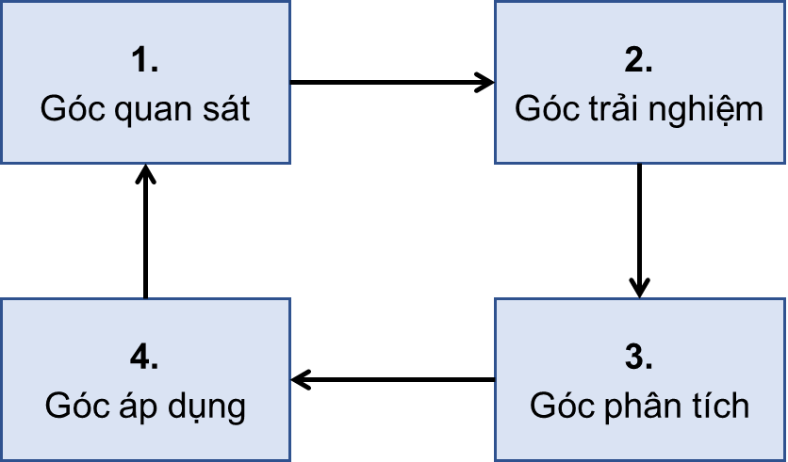
II. ĐỘT BIẾN GENE

Slide 16
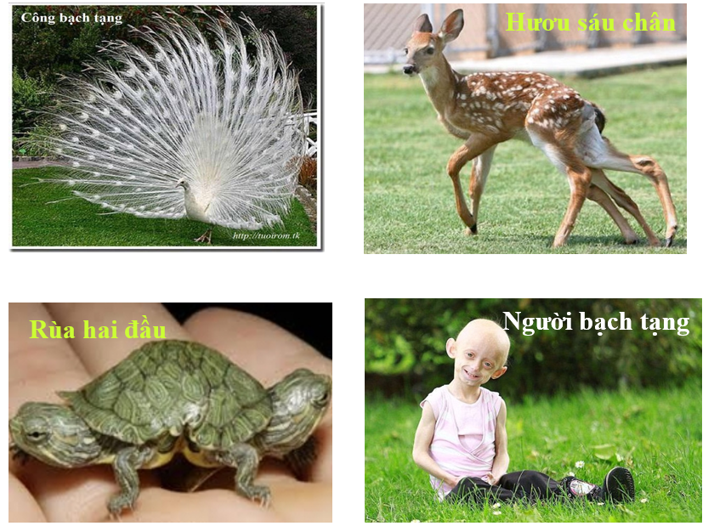
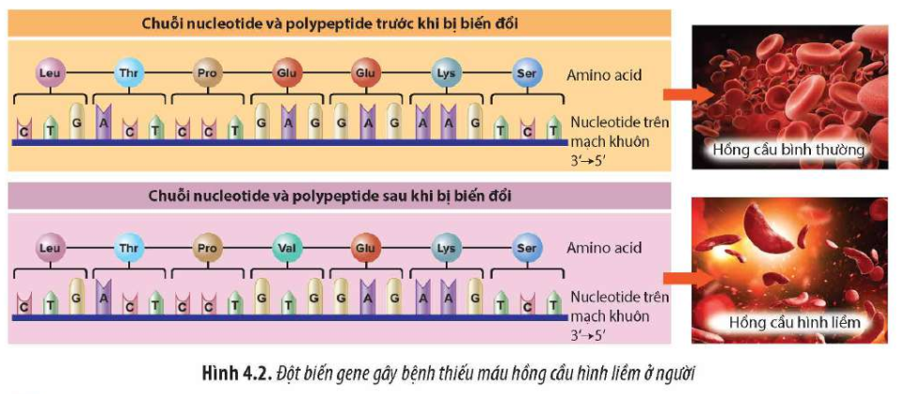
II. ĐỘT BIẾN GENE
1. GÓC QUAN SÁT
Xác định thế nào là gene đột biến và ảnh hưởng của đột biến gene đến sinh vật.

Slide 17
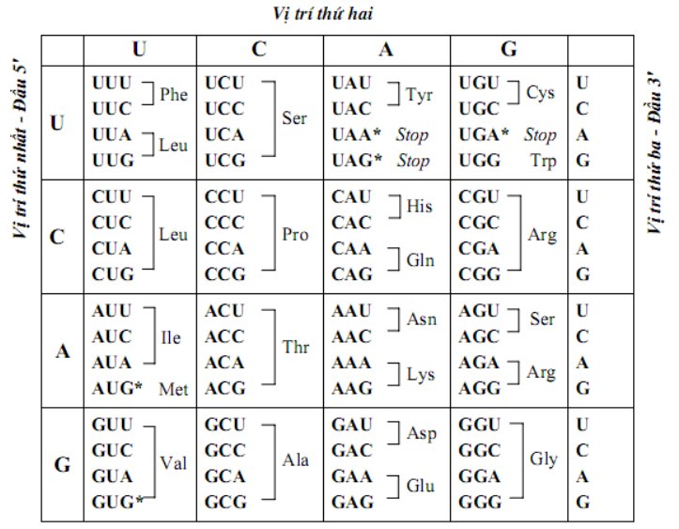
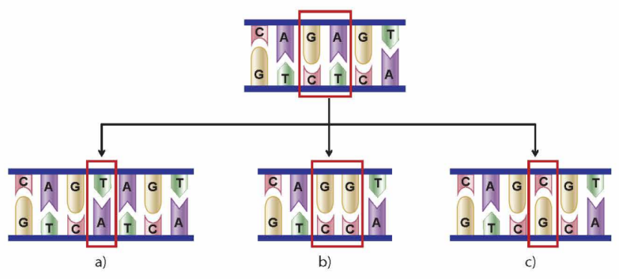
II. ĐỘT BIẾN GENE
2. GÓC TRẢI NGHIỆM
Các dạng đột biến gene (Có thể sử dụng mô hình)

Slide 18
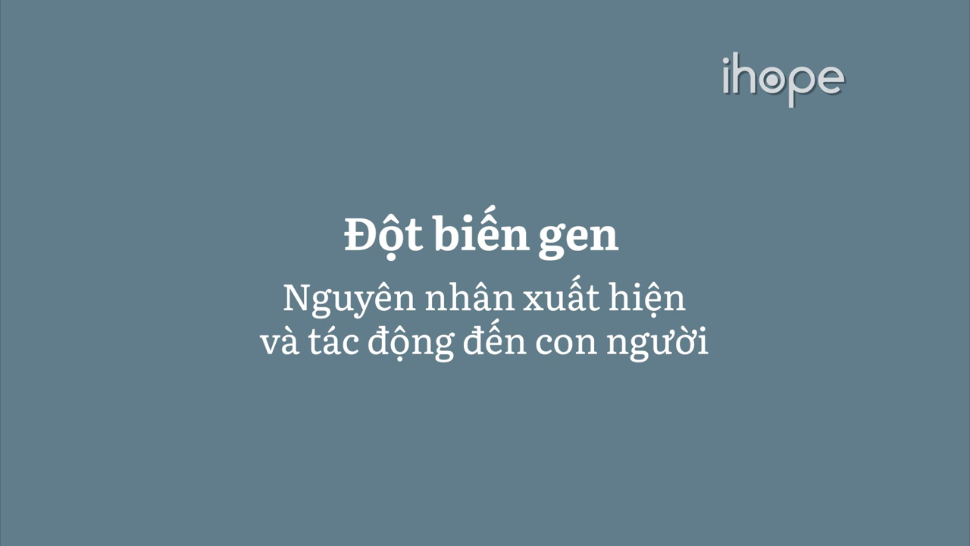
II. ĐỘT BIẾN GENE
3. GÓC PHÂN TÍCH
Xác định nguyên nhân và cơ chế phát sinh đột biến gene.

Slide 19
II. ĐỘT BIẾN GENE
4. GÓC ÁP DỤNG
Vận dụng các kiến thức đã tìm hiểu để trình bày vai trò của đột biến gene trong tiến hoá, trong chọn giống và trong nghiên cứu di truyền

Slide 20
II. ĐỘT BIẾN GENE
PHIẾU HỌC TẬP SỐ 2 – Lớp:………………. Nhóm thực hiện: ………………………..… – Họ và tên thành viên: …………………………………………………..
GÓC HỌC TẬP | Nhiệm vụ học tập
 | Nội dung nhiệm vụ | Kết quả thực hiện
1 | … | …
2 | … | …
3
4

Slide 21
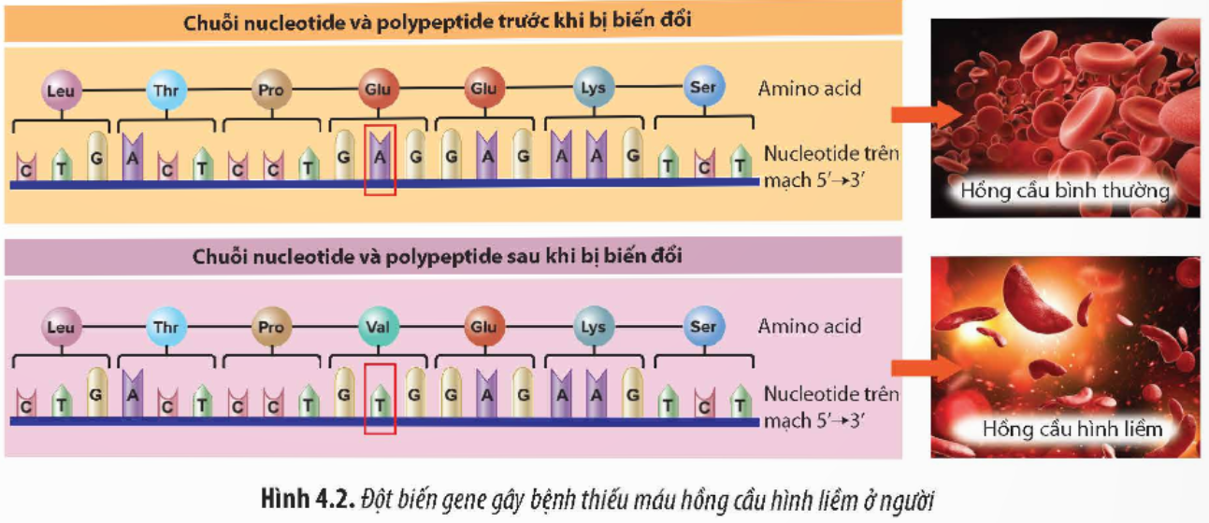
II. ĐỘT BIẾN GENE
1. Khái niệm đột biến gene
Đột biến là gene là những biến đổi trong cấu trúc của gene liên quan đến 1 cặp nucleotide hoặc một số cặp nucleotide.

Slide 22
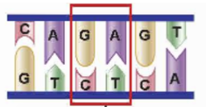
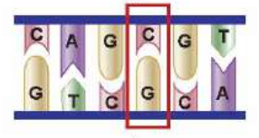
II. ĐỘT BIẾN GENE
2. Các dạng đột biến gene
- Đột biến thay thế một cặp nucleotide: Một cặp nucleotide trong gene được thay thế bằng một cặp nucleotide khác, có thể làm thay đổi trình tự amino acid trong chuỗi polypeptide và thay đổi chức năng của protein.

Slide 23
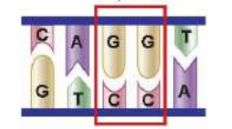
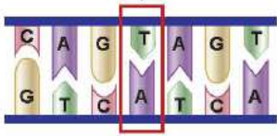
II. ĐỘT BIẾN GENE
2. Các dạng đột biến gene
- Đột biến mất hoặc thêm một cặp nucleotide: Đột biến làm cho gene bị mất hoặc thêm một cặp nucleotide sẽ làm thay đổi khung đọc mã di truyền từ vị trí xảy ra đột biến trở về sau (đột biến dịch khung) dẫn đến làm thay đổi trình tự amino acid trong chuỗi polypeptide và thay đổi chức năng của protein.

Slide 24
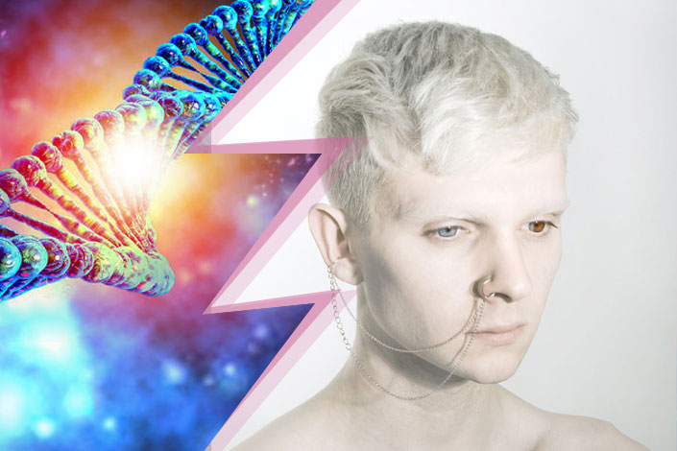
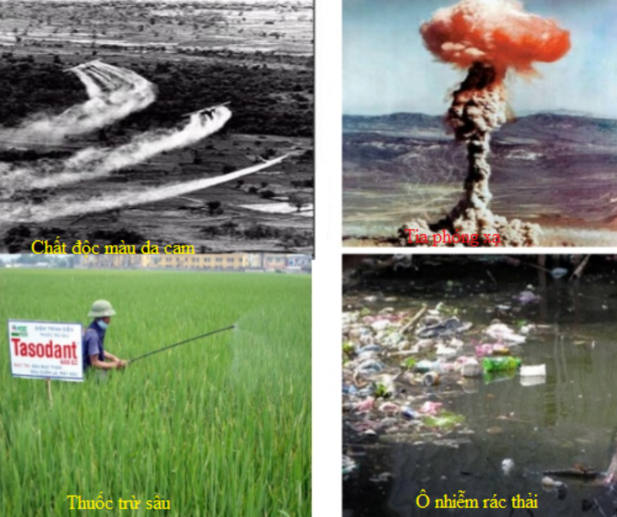
II. ĐỘT BIẾN GENE
3. Nguyên nhân và cơ chế phát sinh đột biến gene
* Nguyên nhân phát sinh đột biến gene

Slide 25
II. ĐỘT BIẾN GENE
3. Nguyên nhân và cơ chế phát sinh đột biến gene
* Nguyên nhân phát sinh đột biến gene
- Do những rối loạn sinh lí, hoá sinh của tế bào dẫn đến sai sót trong quá trình nhân đôi DNA, gây biến dạng DNA hoặc biến đổi cấu trúc hoá học của các nucleotide.
- Do sự tác động của các tác nhân gây đột biến gồm:
+ Tác nhân vật lí: tia phóng xạ, tia tử ngoại (tia UV), nhiệt.,.
+ Tác nhân hoá học: ethyl methanesulfonate (EMS), 5-bromouracil (5-BU), N-Nitroso-N-methylurea (NMU),…
+ Tác nhân sinh học: một số virus như viêm gan B, HPV,...cũng có thế gây nên các đột biến gene.

Slide 26
II. ĐỘT BIẾN GENE
3. Nguyên nhân và cơ chế phát sinh đột biến gene
* Cơ chế phát sinh đột biến gene
- Sai sót trong quá trình nhân đôi DNA
- Sự tác động của các tác nhân gây đột biến.

Slide 27
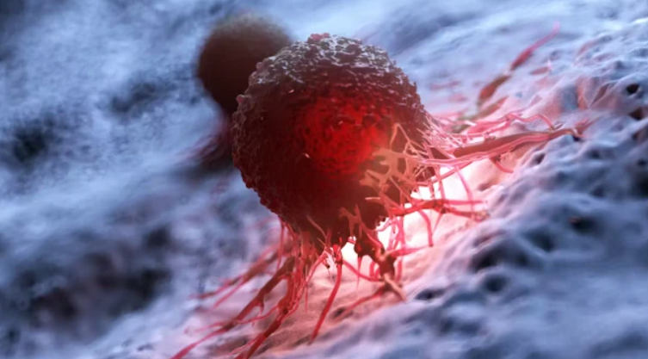
II. ĐỘT BIẾN GENE
4. Vai trò của đột biến gene
- Đối với tiến hoá: Đột biến gene cung cấp nguồn nguyên liệu cho quá trình tiến hoá của sinh vật.

Slide 28
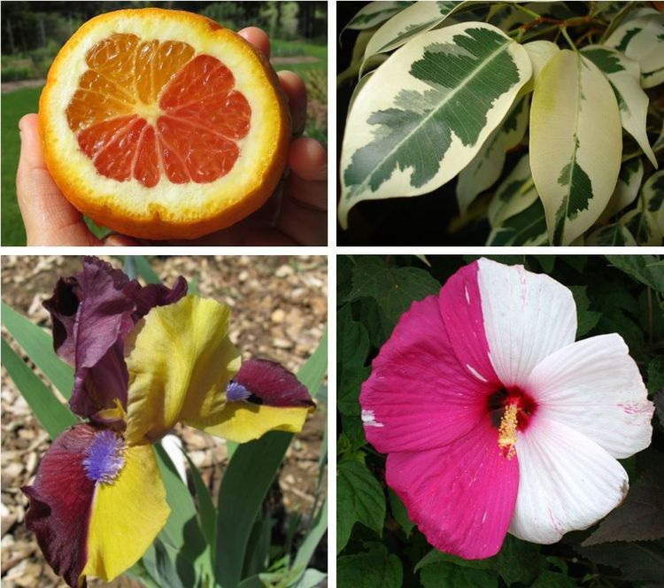
II. ĐỘT BIẾN GENE
4. Vai trò của đột biến gene
- Đối với chọn giống: Đột biến gene cung cấp nguồn nguyên liệu cho quá trình chọn, tạo giống.

Slide 29
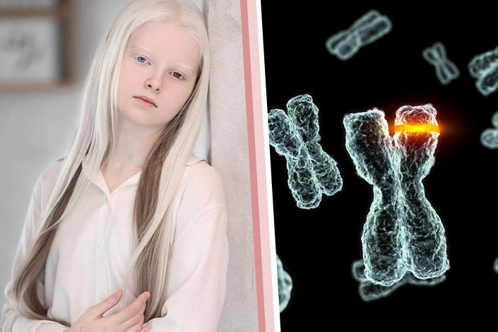
II. ĐỘT BIẾN GENE
4. Vai trò của đột biến gene
- Đối với nghiên cứu di truyền: nhằm xác định các quy luật di truyền, cơ chế điều hoà biểu hiện gene, cơ chế phát sinh đột biến gene, xây dựng bảng mã di truyền, làm sáng tỏ mối quan hệ giữa gene và protein...

Slide 30
III. CÔNG NGHỆ GENE
GV chia lớp thành 4 nhóm, yêu cầu các nhóm tìm hiểu thông tin trong sách giáo khoa, mạng Internet và các tài liệu khác để hoàn thành nội dung sau:
- Nguyên lý của công nghệ DNA tái tổ hợp.
- Thành tựu của công nghệ DNA tái tổ hợp.

Slide 31
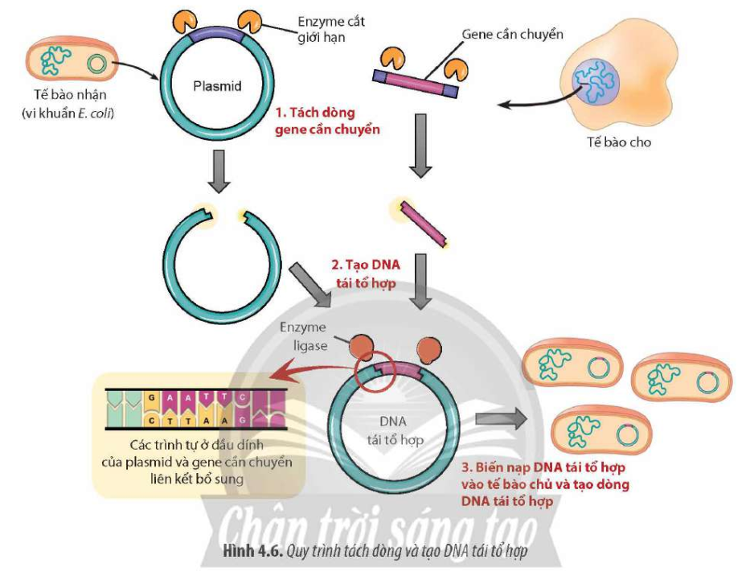
III. CÔNG NGHỆ GENE

Slide 32
III. CÔNG NGHỆ GENE
1. Công nghệ DNA tái tổ hợp
a. Khái niệm:
- Công nghệ DNA tái tổ hợp là quy trình kĩ thuật dựa trên nguyên lí tái tổ hợp DNA và biểu hiện gene, tạo ra sản phẩm là DNA tái tổ hợp và protein tái tổ hợp với số lượng lớn phục vụ cho đời sống con người.
- Công nghệ DNA tái tổ hợp, con người có thể sản xuất được một lượng lớn các sản phẩm mong muốn (Kháng thể, vacxin, enzyme).

Slide 33
III. CÔNG NGHỆ GENE
1. Công nghệ DNA tái tổ hợp
b. Nguyên lí:
(1) Nguyên lí tái tổ hợp DNA là sự dung hợp giữa hai hay nhiều đoạn DNA gắn với nhau tạo ra phân tử DNA tái tổ hợp,
(2) Nguyên lí biểu hiện gene là thông tin mã hoá trình tự amino acid trên gene được biểu hiện thành protein trong tế bào sống thông qua cơ chế phiên mã và dịch mã.
* Quy trình công nghệ DNA tái tổ hợp gồm ba bước:
Bước 1: Tách dòng và tạo DNA tái tổ hợp
Bước 2: Biểu hiện gene và phân tích biểu hiện gene
Bước 3: Sản xuất protein tái tổ hợp

Slide 34
III. CÔNG NGHỆ GENE
1. Công nghệ DNA tái tổ hợp
c. Một số thành tựu:
- Tạo chủng vi khuẩn tái tổ hợp:
+ Tạo các chủng vi khuẩn E.coli mang gene sản xuất protein tái tổ hợp: hormone sinh trưởng (GH) ở động vật có vú, somatostatin, insulin, kháng thể đơn dòng, enzyme, vaccine, interferon,...
+ Tạo chủng vi khuẩn tái tổ hợp có khả năng phân huỷ chất độc ứng dụng trong xử lí môi trường,...
+ Nhân dòng các gene để tạo thư viện hệ gene.

Slide 35
III. CÔNG NGHỆ GENE
1. Công nghệ DNA tái tổ hợp
c. Một số thành tựu:
- Tạo chủng vi nấm tái tổ hợp:
+ Tạo dòng nấm men mang gene (chứa điểm khởi đầu nhân đôi, trình tự DNA lập lại,...) của người và nhiều loài sinh vật khác, phục vụ cho việc phân tích trình tự nucleotide, xác định các vùng chức năng và nghiên cứu các cơ chế biểu hiện của các gene này.
+ Tạo chủng nấm men sản xuất enzyme tái tổ hợp, các protein của người,...

Slide 36
III. CÔNG NGHỆ GENE
2. Tạo thực vật và động vật biến đổi gene
Các nhóm tìm hiểu các nội dung: Khái niệm; nguyên lý; một số thành tựu của tạo giống thực vật, động vật biến đổi gene.

Slide 37
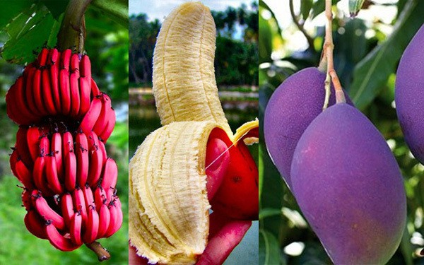
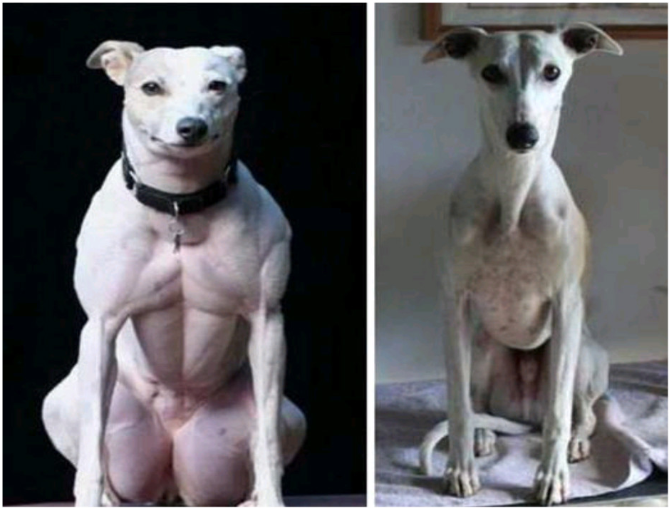
III. CÔNG NGHỆ GENE
2. Tạo thực vật và động vật biến đổi gene
a. Khái niệm:
Sinh vật biến đổi gene (sinh vật chuyển gene) là các sinh vật chứa gene ngoại lai trong hệ gene được tạo ra nhờ kỹ thuật chuyển gene.
Chuyển gene (biến nạp di truyền) là kỹ thuật biến nạp gene ngoại lai vào dòng tế bào mô chủ, sau dòng tế bào mô chủ tái sinh thành sinh vật biến đổi gene.

Slide 38
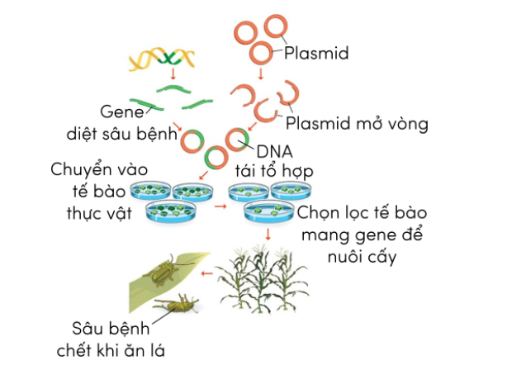
III. CÔNG NGHỆ GENE
2. Tạo thực vật và động vật biến đổi gene
b. Nguyên lí:
- Ở thực vật biến đổi gene: Chuyển gene nhờ Ti plasmid hoặc súng bắn gene.

Slide 39
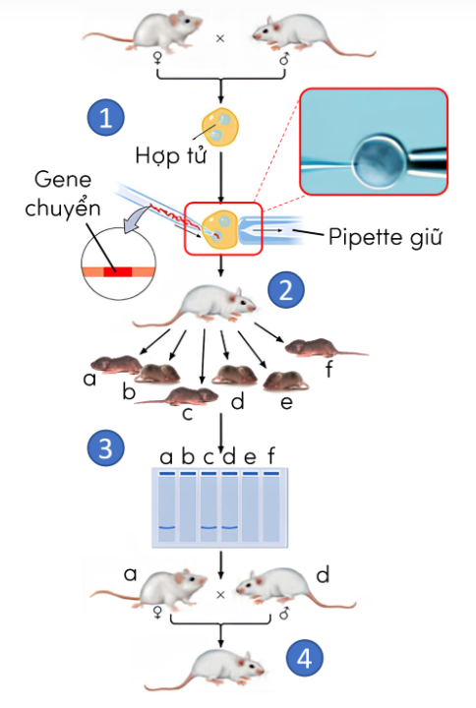
III. CÔNG NGHỆ GENE
2. Tạo thực vật và động vật biến đổi gene
b. Nguyên lí:
- Ở động vật biến đổi gene: Chuyển gene nhờ phương pháp vi tiêm, dùng tế bào gốc phôi, dùng tinh trùng làm vector chuyển gene.

Slide 40
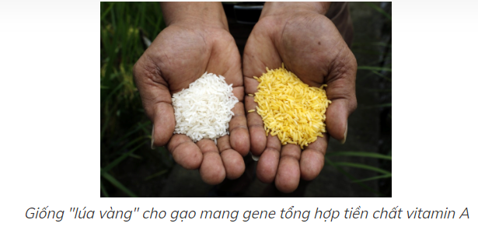
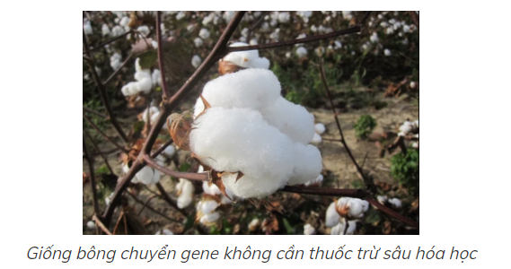
III. CÔNG NGHỆ GENE
2. Tạo thực vật và động vật biến đổi gene
c. Một số thành tựu
Tạo các giống sinh vật biến đổi gene mang các đặc điểm có lợi cho con người như: Tạo giống thực vật có khả năng kháng sâu bệnh, thuốc diệt cỏ, chống chịu với các điều kiện bất lợi…

Slide 41
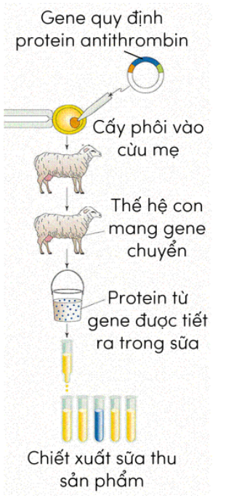
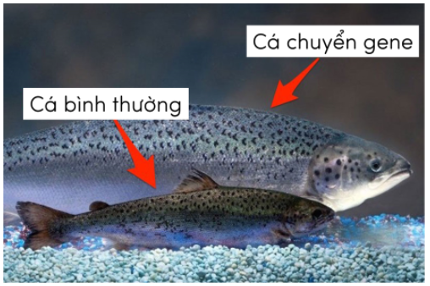
III. CÔNG NGHỆ GENE
2. Tạo thực vật và động vật biến đổi gene
c. Một số thành tựu
Tạo giống động vật sản xuất các chế phẩm sinh học, thuốc chữa bệnh cho con người.

Slide 42





LUYỆN TẬP

Slide 43


VÒNG QUAY MAY MẮN
+1
+1.5
1
2
3
+1.5
Vỗ tay
Vỗ Tay
+0.5
Mất lượt
+1
QUAY

Slide 44

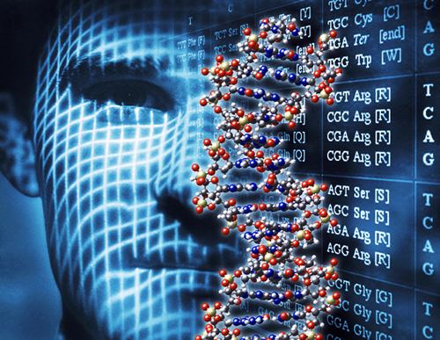

VÒNG QUAY MAY MẮN
Tại sao việc giải mã thành công hệ gene người đã mở ra nhiều triển vọng trong việc bảo vệ sức khoẻ con người?
QUAY VỀ
Việc giải mã thành công hệ gene người giúp giải thích cơ chế gây đột biến hoặc bất thường ở gene gây ra biểu hiện tính trạng bệnh ở người, đồng thời mở ra hướng điều trị mới là sửa chữa hoặc loại bỏ các gene gây bệnh và thay vào đó là gene lành (hay còn gọi là liệu pháp gene). Điều đó đã đóng góp rất lớn trong việc bảo vệ sức khỏe con người.

Slide 45



VÒNG QUAY MAY MẮN
Đột biến gene diễn ra theo hướng nào ít làm biến đổi chuỗi polypeptide nhất? Giải thích.
Đột biến đồng nghĩa (đột biến im lặng) ít làm biến đổi chuỗi nucleotide nhất. Vì đột biến này làm cho codon này bị biến đổi thành một codon khác nhưng mã hoá cùng một loại amino acid, có nghĩa là chuỗi nucleotide không thay đổi.
QUAY VỀ

Slide 46
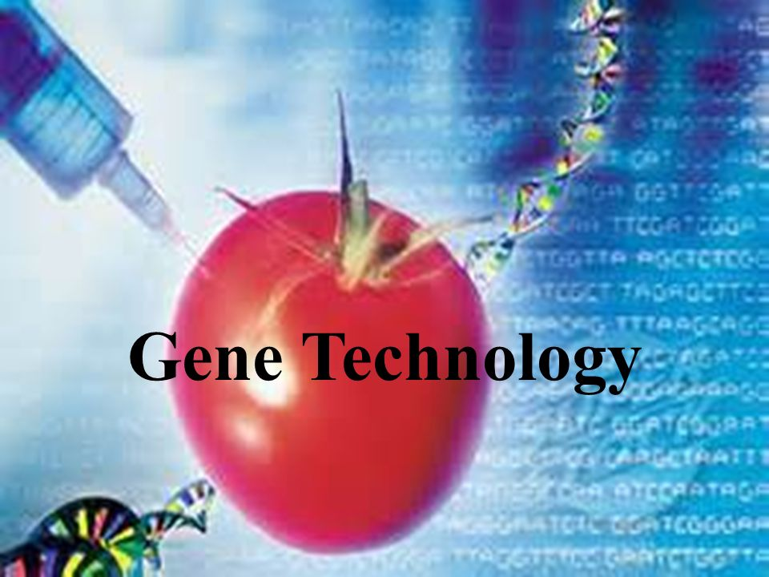
VÒNG QUAY MAY MẮN
Công nghệ gene có vai trò như thế nào đối với đời sống con người?
QUAY VỀ
Vai trò của công nghệ gene đối với đời sống con người: Nhờ kĩ thuật chuyển gene, con người đã đưa vào sản xuất nhiều giống thực vật và động vật biến đổi gene mang những tính trạng có giá trị như tăng khả năng kháng bệnh, chống chịu với các điều kiện bất lợi; có năng suất và chất lượng sản phẩm cao; có thể sản xuất các loại thuốc chữa bệnh cho con người.

Slide 47
VẬN DỤNG
Theo em, việc tạo giống sinh vật biến đổi gene có trái với đạo đức sinh học không? Tại sao? Quan điểm của em như thế nào về việc sản xuất và sử dụng sản phẩm biến đổi gene?
- Theo em, việc tạo giống sinh vật biến đổi gene có một phần trái với đạo đức sinh học. Vì:
+ Một số sinh vật biến đổi gene được tạo ra mạng lại nhiều lợi ích và tác hại của chúng vẫn chưa được ghi nhận tính đến thời điểm hiện tại, những sinh vật này cũng được kiểm soát nghiêm ngặt bởi các đạo luật nên chúng được tạo ra không trái với đạo đức sinh học.

Slide 48
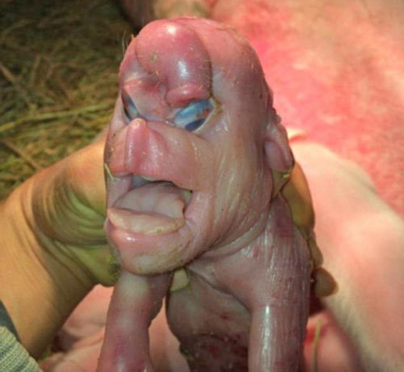
VẬN DỤNG
+ Tuy nhiên, có một số sinh vật biến đổi gene được tạo ra không mang mục đích cụ thể, thậm chí còn gây ra tranh cãi và tác động tiêu cực, việc tạo ra những sinh vật đó là trái với đạo đức sinh học. Ví dụ điển hình là: tạo ra giống lợn mang khuôn mặt con người với mục đích nghiên cứu và làm vật nuôi.

Slide 49
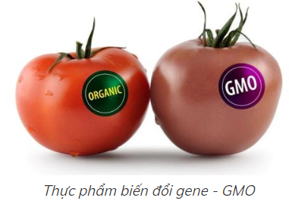
VẬN DỤNG
Theo em, việc tạo giống sinh vật biến đổi gene có trái với đạo đức sinh học không? Tại sao? Quan điểm của em như thế nào về việc sản xuất và sử dụng sản phẩm biến đổi gene?

Slide 50
VẬN DỤNG
- Quan điểm của em về việc sản xuất và sử dụng sản phẩm biến đổi gene: việc sản xuất và sử dụng sản phẩm biến đổi gene nếu được kiểm soát chặt chẽ và dùng đúng mục đích sẽ mang lại nhiều lợi ích cho con người, giải quyết được các vấn đề như năng suất cây trồng, an ninh lương thực; tuy nhiên sản phẩm biến đổi gene luôn khiến người tiêu dùng lo ngại về chính sự biến đổi gene đó.

